Slide 1
এই স্লাইডটি সন্মানিত শিক্ষকবৃন্দের জন্য
স্লাইডটি হাইড করে রাখা হয়েছে। F-5 চেপে শুরু করলে
হাইড স্লাইডগুলো দেখা যাবে না। এই পাঠটি শ্রেণিকক্ষে উপস্থাপনের সময় প্রয়োজনীয় পরামর্শ প্রতিটি স্লাইডের নীচে নোট আকারে সংযোজন করা হয়েছে। শ্রেণিতে কনটেন্টটি দ্বারা পাঠ উপস্থাপনের পূর্বে পাঠ্য বইয়ের নির্ধারিত পাঠের সাথে মিলিয়ে নিতে এবং কাজের/সমস্যার সমাধান শ্রেণিতে উপস্থাপনের আগে তৈরি করে নিতে সবিনয় অনুরোধ করা হল।

Slide 2
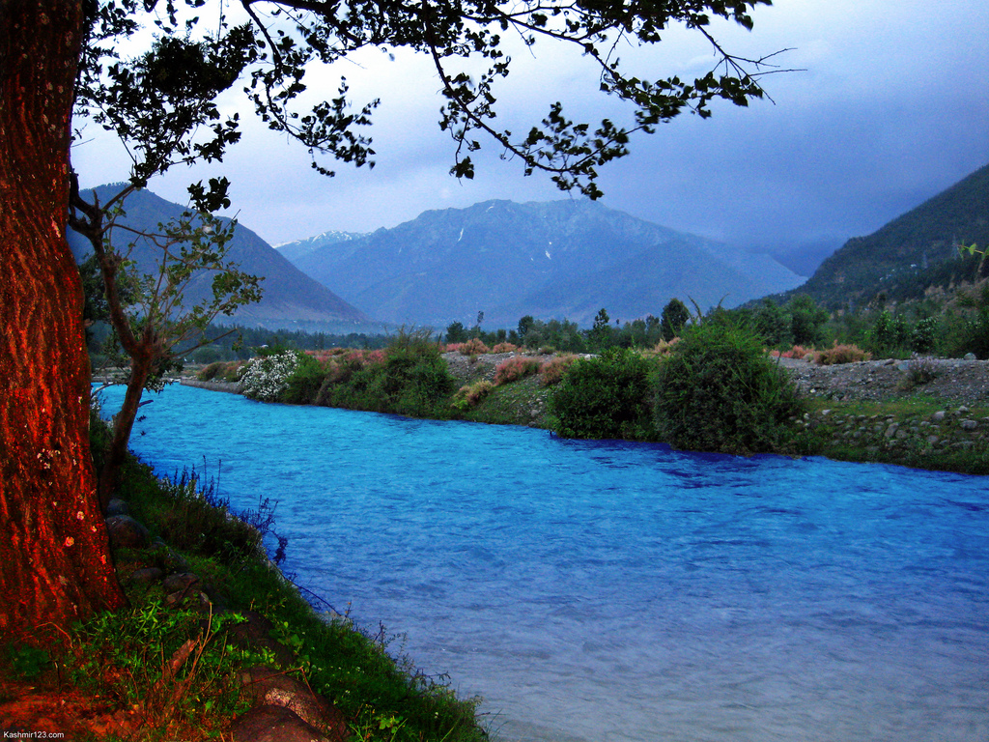
স্বাগতম
Notes:
স্বাগতম জানিয়ে আজকের পাঠের প্রতি শিক্ষার্থীদের মনোযোগ আকর্ষ করা যেতে পারে।

Slide 3
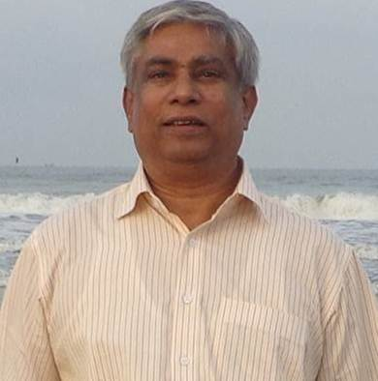
শিক্ষক পরিচিতি
দেবদাস কর্মকার
সিনিয়র সহকারী শিক্ষক
নিউ মডেল বহুমুখী উচ্চ বিদ্যালয়
রাসেল স্কয়ার,শুক্রাবাদ,ঢাকা-১২০৭
মোবাইলঃ ০১৭১৫০১৬১৫৬
debdaskrmkr@yahoo.com
পাঠ পরিচিতি
পরিকল্পনাঃ শ্রেণির কাজ
শ্রেণিঃ সপ্তম
বিষয়ঃ গণিত
অধ্যায়ঃ তৃতীয়
নামঃ পরিমাপ
বিষয়বস্তুঃ ক্ষেত্রফল পরিমাপ
সময়ঃ ৪৫ মিনিট
তারিখঃ ১২/১০/২০১৪
Notes:
স্লাইডটি হাইড করে রাখা যেতে পারে।

Slide 4
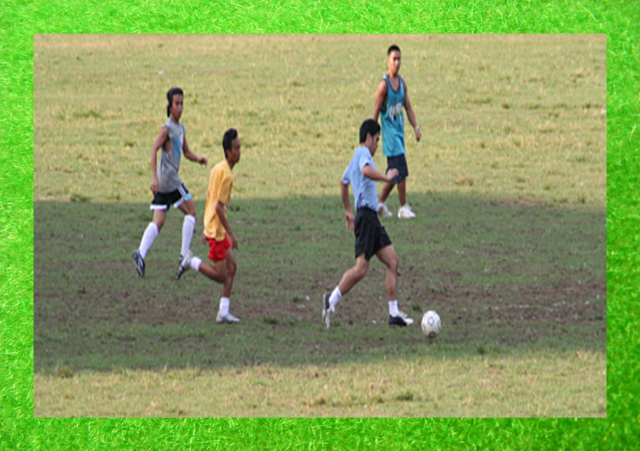
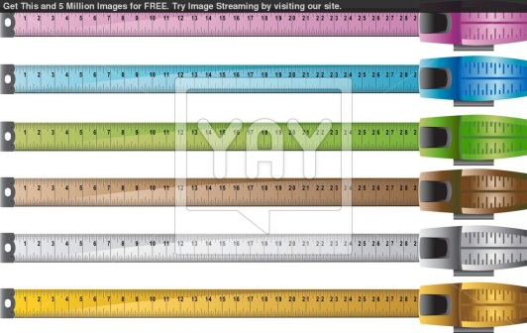
Notes:
মাঠের দৈর্ঘ্য কত? প্রস্থ কত? প্রশ্ন করে আজকের পাঠের অনুকুল পরিবেশ সৃষ্টি করা যেতে পারে।

Slide 5
এসো আমরা একটি ভিডিও দেখি
বর্গক্ষেত্র অথবা আয়তক্ষেত্রের ক্ষেত্রফল পরিমাপ করার
জন্য ক্ষেত্রটির দৈর্ঘ্য ও প্রস্থের মান জানা প্রয়োজন
Notes:
শব্দ মিউট করে ভিডিওটি দেখানো যেতে পারে। বর্গক্ষেত্রের/আয়তক্ষেত্রের ক্ষেত্রফল পরিমাপের প্রয়োজনীয় বিষয় কি কি? শিক্ষার্থী যেন বলতে পারে শিক্ষক তার ব্যাবস্থা নিতে পারেন।

Slide 6
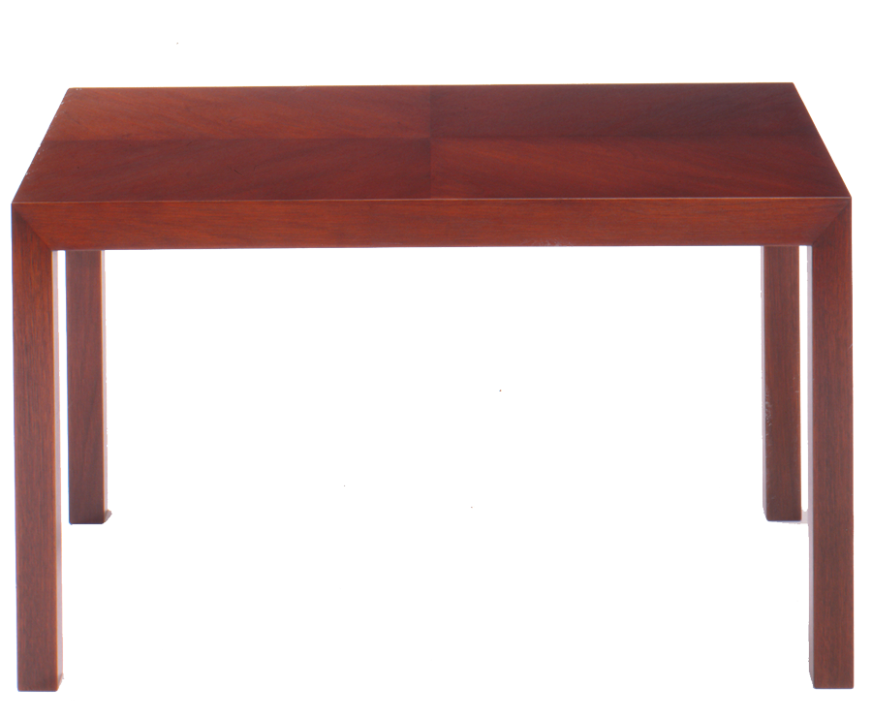
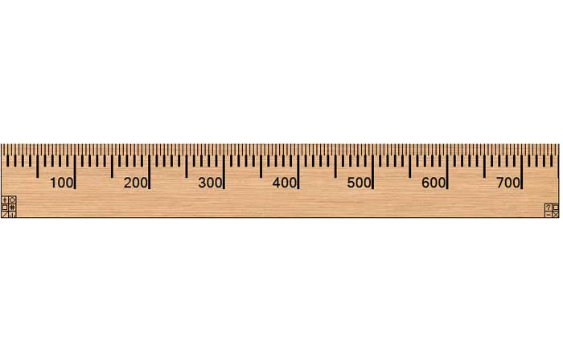
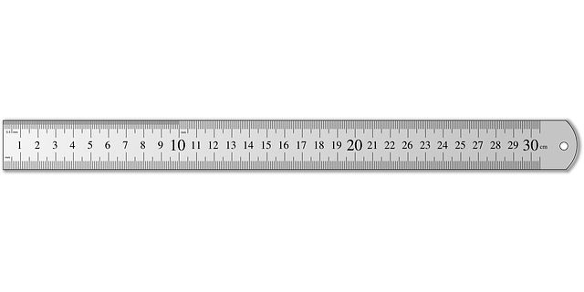
ক্ষেত্রফল পরিমাপ
এই অংশের ক্ষেত্রফল কত?
প্রস্থ = ৬ সেঃ মিঃ
টেবিলের প্রস্থ কত?
টেবিলের দৈর্ঘ্য কত?
দৈর্ঘ্য = ৩০ সেঃ মিঃ
Notes:
টেবিলের চিত্রটি দেখিয়ে নির্ধারিত প্রশ্ন করে আজকের পাঠ ঘোষনা করা যেতে পারে।

Slide 7
শিখনফল
এই পাঠ শেষে শিক্ষার্থীরা-
1। ক্ষেত্রফল পরিমাপ এর নিয়ম বর্ণনা করতে পারবে;
২। ক্ষেত্রফল পরিমাপের এককগুলো উল্লেখ করতে পারবে;
৩। ক্ষেত্রফল পরিমাপের বিভিন্ন পদ্ধতি ব্যাখ্যা করতে পারবে;
৪। ক্ষেত্রফল পরিমাপে আন্তঃসম্পর্ক ব্যাখ্যা করতে পারবে;
৫। স্কেল ব্যবহার করে ক্ষেত্রফল নির্ণয় করতে পারবে।
Notes:
স্লাইডটি হাইড করে রাখা যেতে পারে অথবা দেখানো যেতে পারে।

Slide 8
বর্গক্ষেত্র
আয়তক্ষেত্র
১ মিটার
৭গজ
১ বর্গফুট
৫গজ
৩৫বর্গগজ
১ বর্গমিটার
১ মিটার
১ বর্গসেঃমিঃ
নির্দিষ্ট সীমারেখা দ্বারা আবদ্ধ স্থান হলো ক্ষেত্র এবং এই ক্ষেত্রের
পরিমাপকে ক্ষেত্রফল বা কালি বলে।
বর্গক্ষেত্রের ক্ষেত্রফল = দৈর্ঘ্য × প্রস্থ (দৈর্ঘ্য=প্রস্থ)
আয়তক্ষেত্রের ক্ষেত্রফল = দৈর্ঘ্য × প্রস্থ
Notes:
চারটি কাঠি দিয়ে কী তৈরি হল? বর্গটির প্রতি বাহুর দৈর্ঘ্য কত? ক্ষেত্রফল কত? আয়তক্ষেত্রটির দৈর্ঘ্য ও প্রস্থ কত? ক্ষেত্রফল কত? কোনো ক্ষেত্রের ক্ষেত্রফল কাকে বলে? বিভিন্ন ক্ষেত্রের ক্ষেত্রফল দেখিয়ে আবদ্ধ স্থানকে কী বলে প্রশ্ন করে ক্ষেত্রফলের সূত্র গঠন করা যেতে পারে।

Slide 9
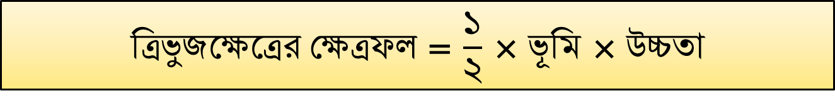
সামান্তরিকক্ষেত্র
ত্রিভুজক্ষেত্র
উচ্চতা
ভূমি
সামান্তরিকক্ষেত্রের ক্ষেত্রফল = ভূমি × উচ্চতা
ত্রিভুজক্ষেত্রের ক্ষেত্রফল = $\frac{১}{২}$ × ভূমি × উচ্চতা
ত্রিভুজক্ষেত্রের ক্ষেত্রফল = সামান্তরিকক্ষেত্রের ক্ষেত্রফলের অর্ধেক
Notes:
সামান্তরিকক্ষেত্রের ক্ষেত্রফলের সূত্র কী? ত্রিভুজক্ষেত্রের ক্ষেত্রফলের সূত্র কী? সামান্তরিকক্ষেত্রের ক্ষেত্রফলের সাথে ত্রিভুজক্ষেত্রের ক্ষেত্রফলের সম্পর্ক কী? প্রশ্ন করা যেতে পারে।

Slide 10
ক্ষেত্রফল পরিমাপে মেট্রিক ও ব্রিটিশ পদ্ধতির সম্পর্ক
১। ১ বর্গ ইঞ্চি = ৬.৪৫ বর্গসেন্টিমিটার(প্রায়)
২। ১ বর্গফুট = ৯২৯ বর্গসেন্টিমিটার(প্রায়)
৩। ১ বর্গগজ = ০.৮৪ বর্গমিটার(প্রায়)
১। ১ বর্গ সেন্টিমিটার = ০.১৫৫ বর্গইঞ্চি(প্রায়)
২। ১ বর্গমিটার = ১০.৭৬ বর্গফুট(প্রায়)
৩। ১ হেক্টর = ২.৪৭ একর(প্রায়)
Notes:
ব্রিটিশ পদ্ধতি ও স্থানীয় পদ্ধতির সম্পর্ক শিক্ষার্থী দ্বারা বোর্ডে লিখতে শিক্ষক সহায়তা করতে পারেন।

Slide 11
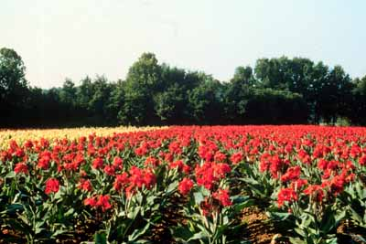
একক কাজ
আয়তকার ফুলের বাগানের দৈর্ঘ্য ৬০মিঃ এবং
প্রস্থ ৩০মিঃ হলে ক্ষেত্রফল নির্ণয় কর।
Notes:
সমস্যাটি সমাধানের জন্য ২ মিনিট দেয়া যেতে পারে। প্রয়োজনে শিক্ষক প্রশ্নত্তোরের মাধ্যমে সঠিক উত্তর নির্ণয়ে সহায়তা করতে পারেন।

Slide 12
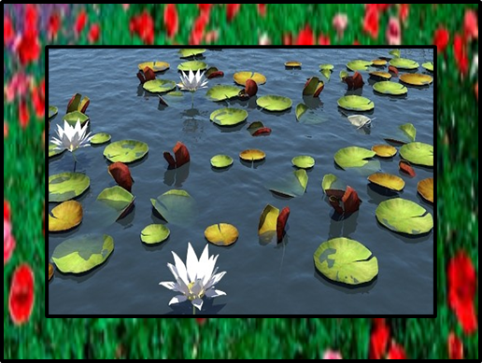
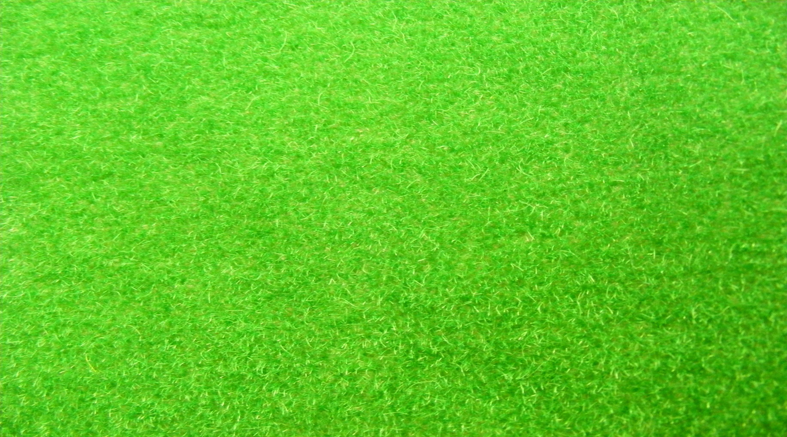
পাড়সহ একটি পুকুরের দৈর্ঘ্য ৮০ মিটার ও প্রস্থ ৫০ মিটার।
যদি পুকুরের প্রত্যেক পাড়ের বিস্তার ৪ মিটার হয়, তবে
পুকুরের পরিসীমা এবং পুকুর পাড়ের ক্ষেত্রফল কত ?
Notes:
বোর্ড ব্যবহার করে শিক্ষার্থীদের দ্বারা সমস্যাটি সমাধান করতে শিক্ষক সহায়তা করবেন।

Slide 13
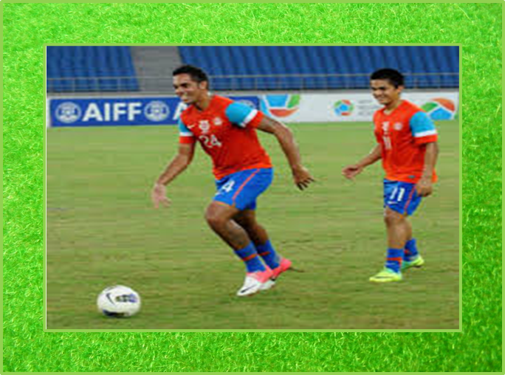
জোড়ায় কাজ
• একটি খেলার মাঠের দৈর্ঘ্য ১০০ মিটার, প্রস্থ ৮৫ মিটার এবং মাঠের বাহিরের চারদিকে ২ মিটার চওড়া একটি রাস্তা আছে।
১। খেলার মাঠের পরিসীমা কত?
২। খেলার মাঠের ক্ষেত্রফল কত?
৩। রাস্তার ক্ষেত্রফল কত?
Notes:
সময়—৪মিনিট। শিক্ষক রেখাচিত্রিটি শিক্ষার্থীদের দ্বারা বোর্ডে অংকনের সহায়তা করতে পারেন এবং প্রয়োজনে ব্যাখ্যা দিতে পারেন।

Slide 14
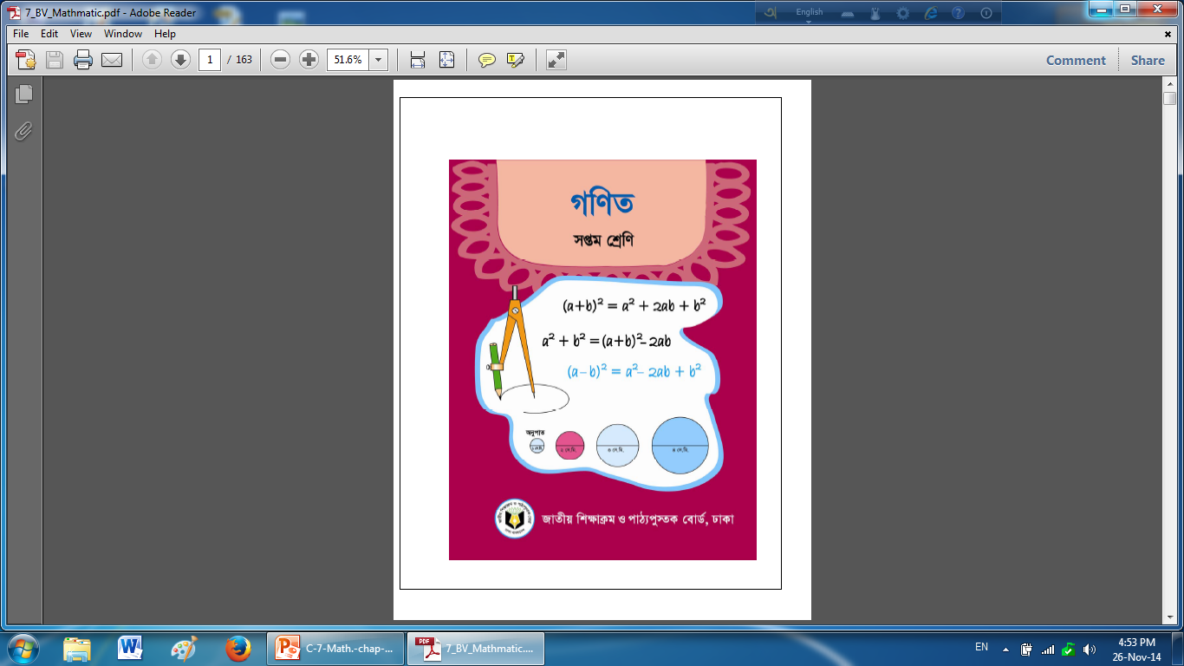
মূল্যায়ন
১। ক্ষেত্রফল পরিমাপ কি?
২। স্কেল দ্বারা তোমার গণিত বইয়ের ক্ষেত্রফল নির্ণয় কর।
Notes:
সময়—৪মিনিট। সঠিক উত্তরটি শিক্ষার্থীদের দ্বারা বোর্ডে লেখার সহায়তা করতে পারেন এবং প্রয়োজনে ব্যাখ্যা দিতে পারেন।

Slide 15
মূল্যায়ন
১। আয়তকার ক্ষেত্রের ক্ষেত্রফল = ?
(ক) দৈর্ঘ্য+প্রস্থ (খ) দৈর্ঘ্য×প্রস্থ (গ) দৈর্ঘ্য÷প্রস্থ (ঘ) দৈর্ঘ্য - প্রস্থ
২। ক্ষেত্রফলের একক কী ?
(ক) গজ (খ) মিটার (গ) বর্গগজ ( ঘ) ঘনমিটার।
৩। মিটার×মিটার =?
(ক) দ্বিগুণমিটার (খ) বর্গমিটার (গ) ঘনমিটার (ঘ) পূর্ণমিটার ।
৪। আয়তক্ষেত্রের ক্ষেত্রে- (i) ক্ষেত্রফল=(দৈর্ঘ্য×প্রস্থ) বর্গএকক।
(ii) ক্ষেত্রফল =(দৈর্ঘ্য×প্রস্থ) একক।
(iii) পরিসীমা=২(দৈর্ঘ্য+প্রস্থ) একক।
কোনটি সঠিক? (ক) i (খ) iiওiii (গ) iওiii (ঘ) i,iiওiii
Notes:
সময়—৪মিনিট।

Slide 16
বাড়ির কাজ
১। স্কেল দিয়ে তোমার বাসার একটি দরজা ও একটি জানালার দৈর্ঘ্য ও
প্রস্থ পরিমাপ করে ক্ষেত্রফল নির্ণয় কর ।
২। দৈর্ঘ্য ও প্রস্থ মেপে একটি ইটের ছয়টি তলের ক্ষেত্রফল নির্ণয় কর ।
Notes:
প্রশ্নের উত্তর দেওয়ার প্রাথমিক ধারণা শিক্ষার্থীদের বুঝিয়ে দেওয়া যেতে পারে।

Slide 17

ধন্যবাদ
Notes:
ধন্যবাদ জানিয়ে শ্রেণির কাজ সমাপ্ত করা যেতে পারে।

Slide 18
কৃতজ্ঞতা স্বীকার
শিক্ষা মন্ত্রণালয়, মাউশি, এনসিটিবি ও এটুআই-এর সংশ্লিষ্ট কর্মকর্তাবৃন্দ
এবং কন্টেন্ট সম্পাদক হিসেবে যাঁদের নির্দেশনা, পরামর্শ
ও তত্ত্বাবধানে এই মডেল কন্টেন্ট সমৃদ্ধ হয়েছে তারা হলেন-
জনাব রায়হানা তছলিম, সহযোগী অধ্যাপক, টিটিসি, ঢাকা
জনাব মোহাম্মদ আহসানুল আলম, সহকারী অধ্যাপক, টিটিসি, ফেনী
জনাব রাজিয়া বেগম, প্রভাষক, টিটিসি, ঢাকা

